Slide 1
Power BI

Slide 2
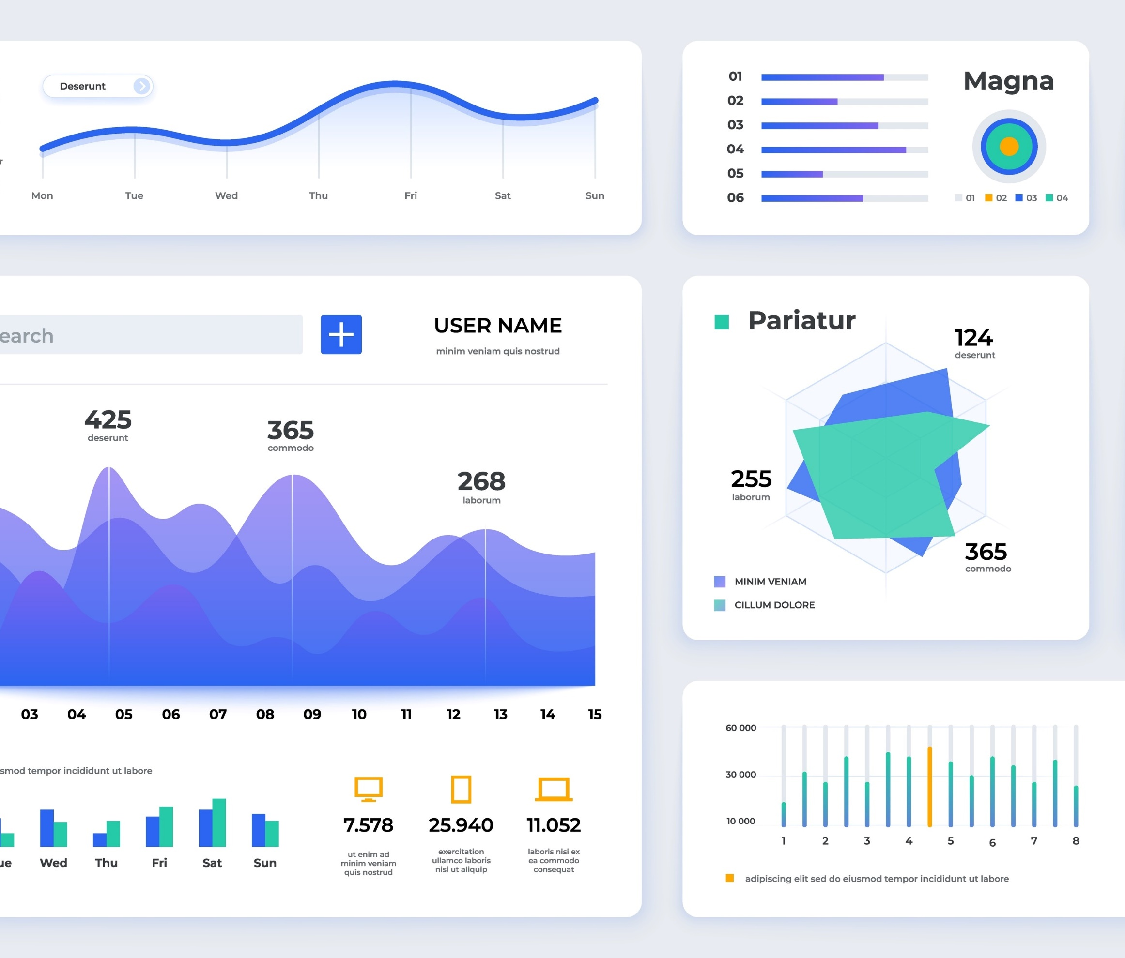

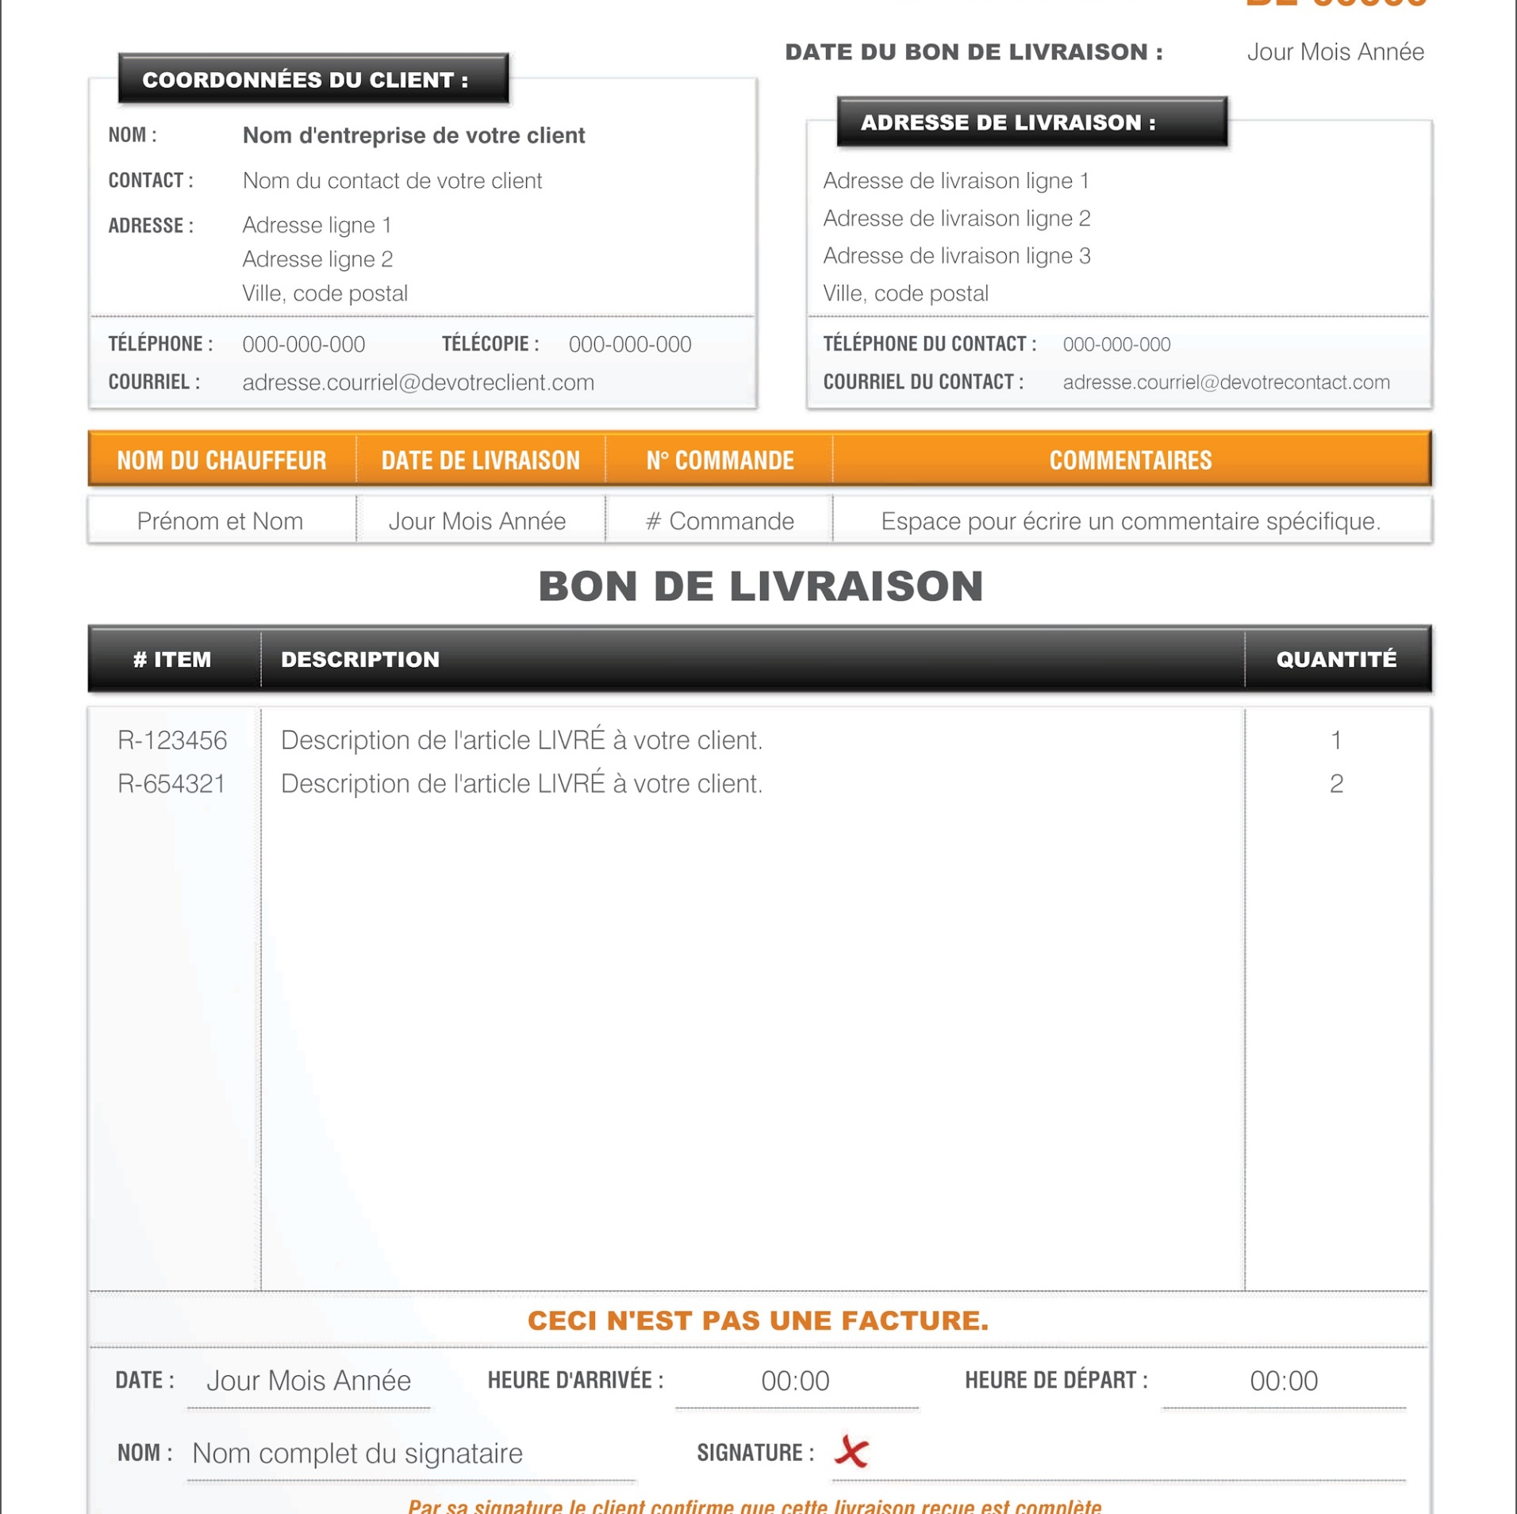
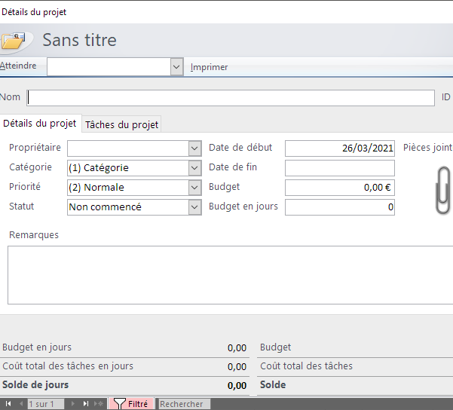
Saisir et exploiter les données d’entreprises pour améliorer les process
Conception de tableaux de bord
Excel (Power Query / Power Pivot / VBA)
Power BI
QlikView / Qlik Sense
Développement d’applications
WEB (PHP / MySQL / HTML / CSS / JS)
MS Access / SQL Server / VBA
Excel (VBA)
Conception de rapports imprimables
Crystal Reports

Slide 3
Et vous ?
Missions
Expérience sur la thématique de la formation
Comment exploiterez-vous les éléments appris pendant la formation
Attentes particulières pour cette formation

Slide 4
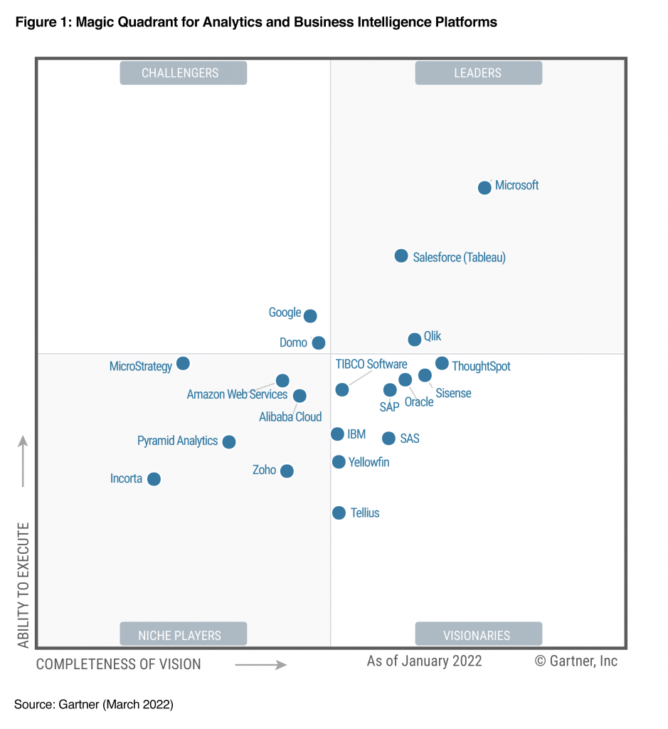
Power BI et ses concurrents

Slide 5
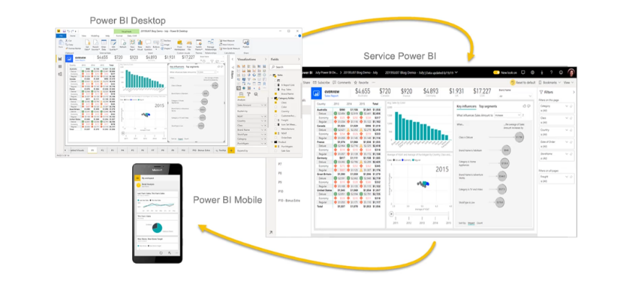
L’écosystème de Power BI

Slide 6
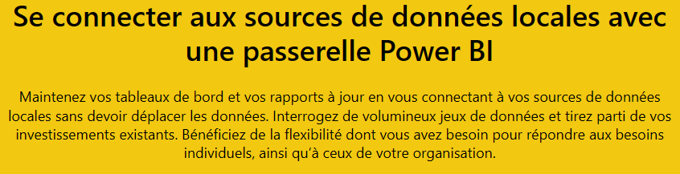
Data Gateway
https://powerbi.microsoft.com/fr-fr/gateway/

Slide 7
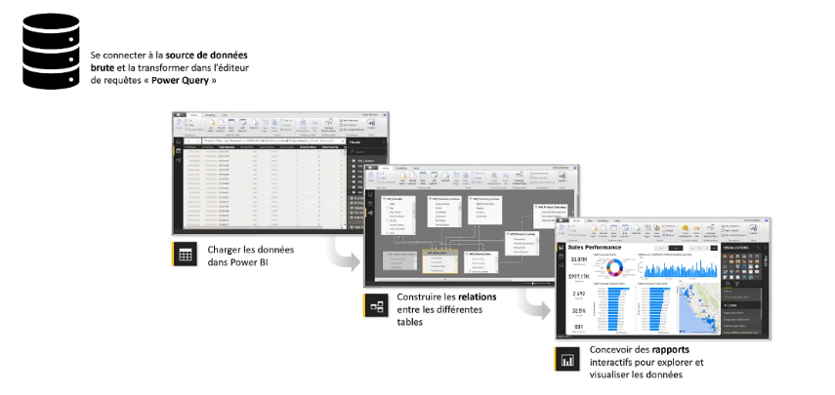
Le cycle de production
Gest com
PostGreSQL
Excel
RH
SQL Server

Slide 8
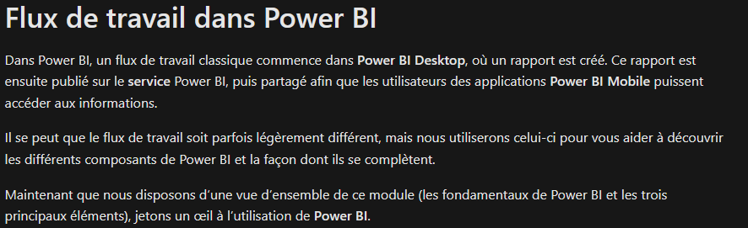

Slide 9
Power Query

Slide 10
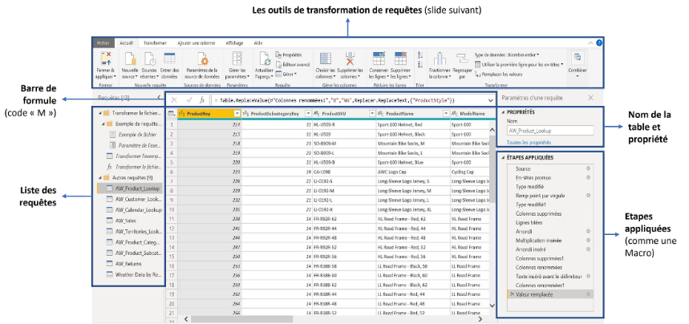
Présentation de l’interface

Slide 11
L’onglet Accueil

Slide 12
L’onglet transformer
Transformation globale
Transformation par colonne

Slide 13
L’onglet Ajouter une colonne

Slide 14
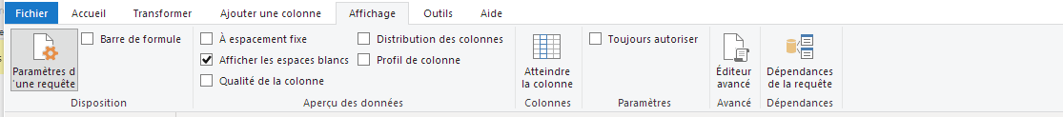
L’onglet Affichage

Slide 15
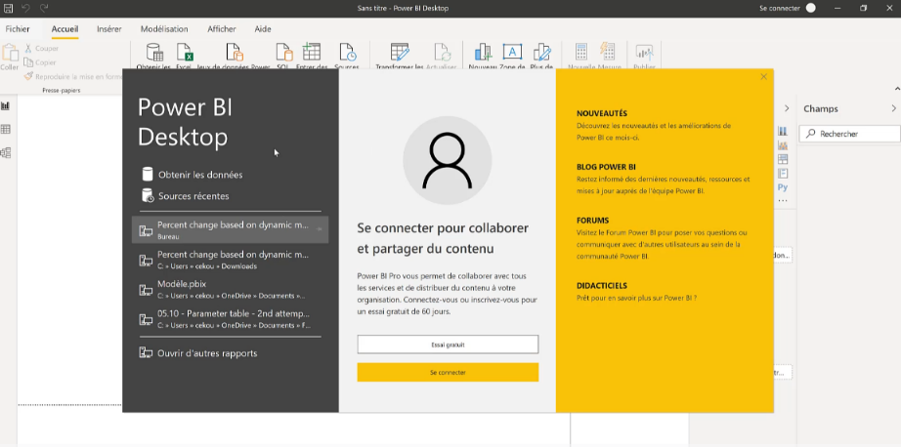
C’est parti
Fermer cette boite

Slide 16
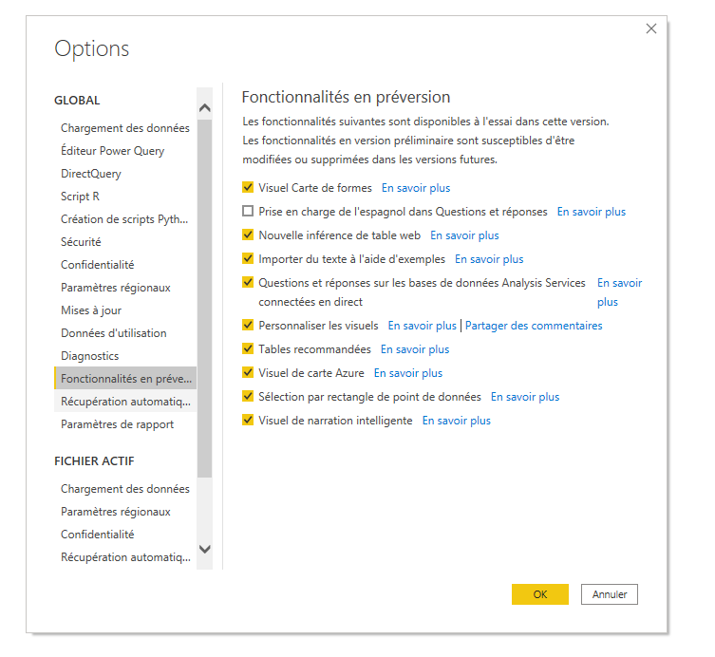
Paramétrage

Slide 17
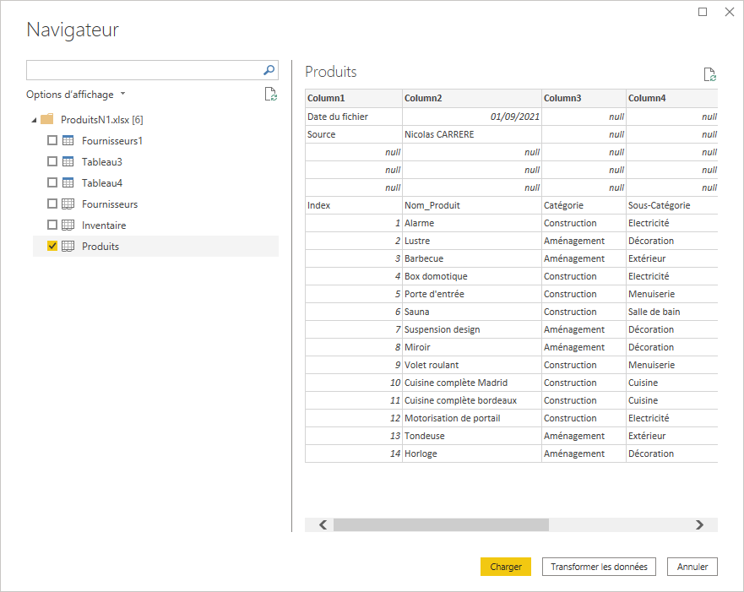
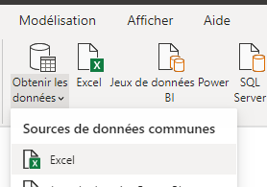
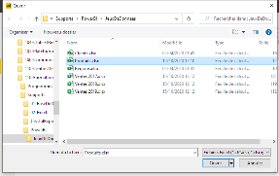
Importation de la table « Produits »
Le tableau
La feuille

Slide 18
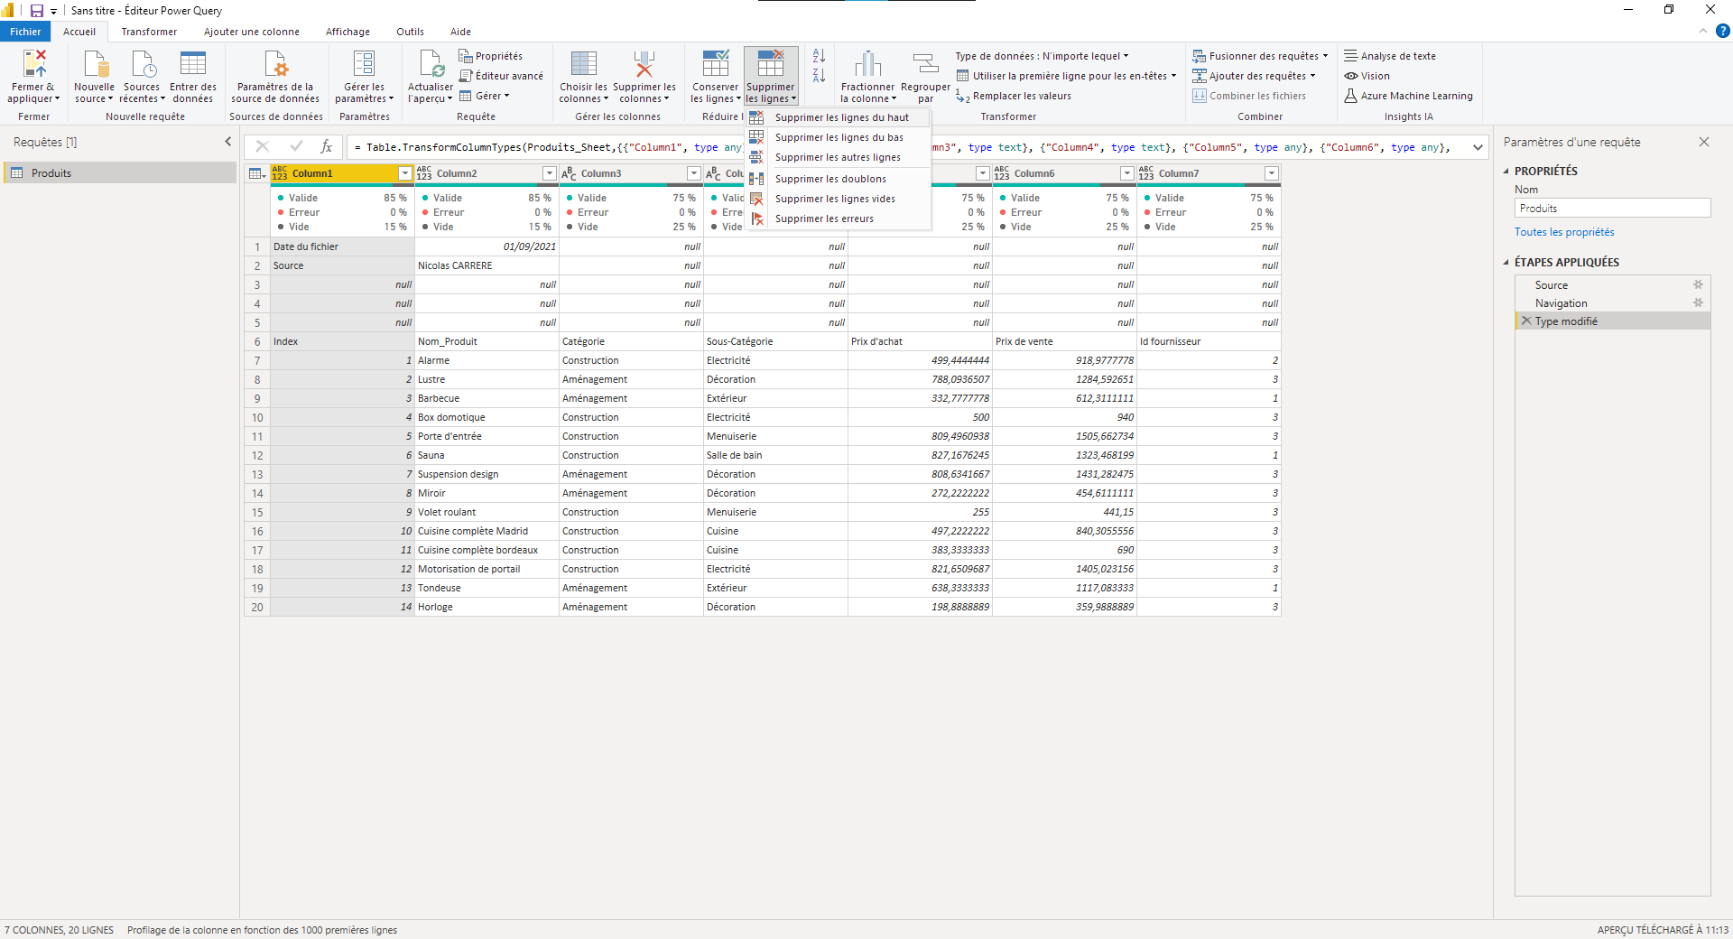
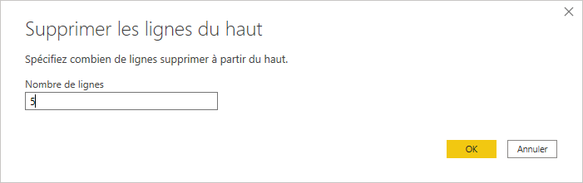
Supprimer les lignes inutiles

Slide 19
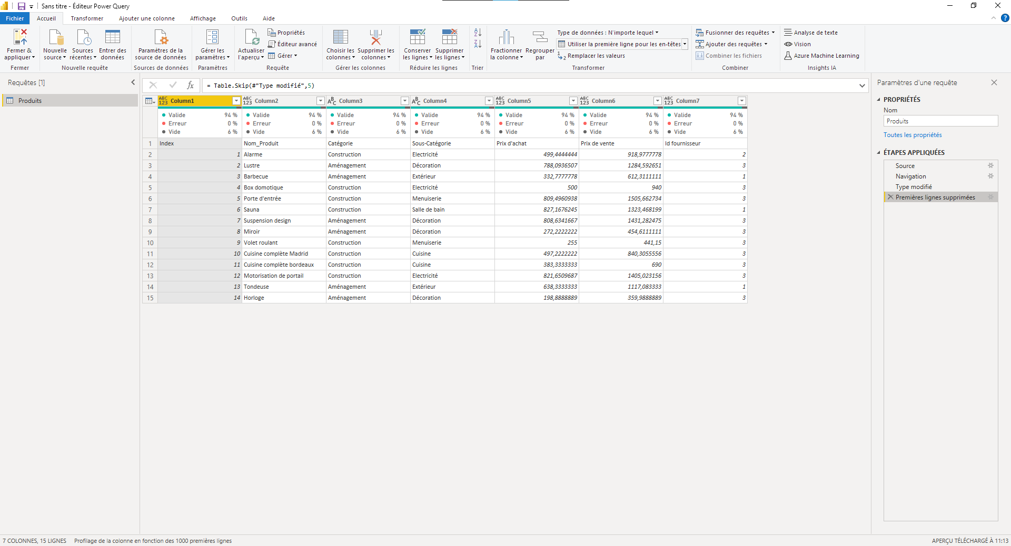
Paramétrer les en-têtes

Slide 20
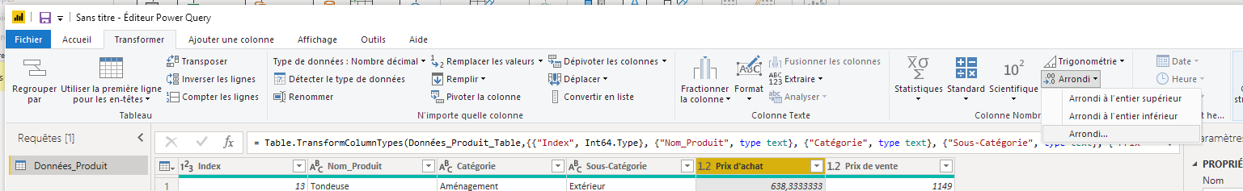
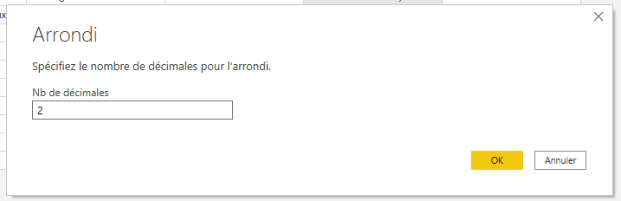
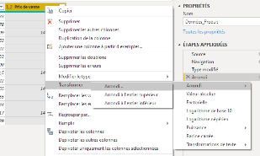
Transformation de « Produits », les arrondis
Autres accès pour transformer, le clic droit sur l’entête de colonne

Slide 21
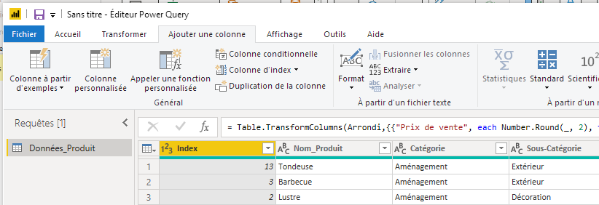
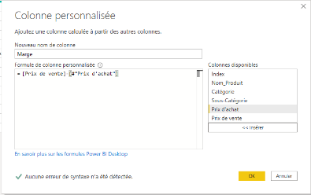
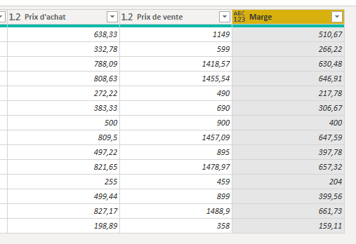
Transformation de « Produits », la marge
https://docs.microsoft.com/fr-fr/powerquery-m/power-query-m-function-reference

Slide 22
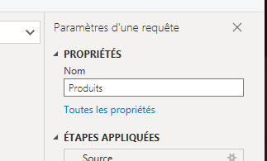
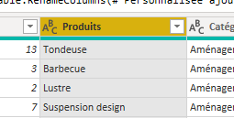
Améliorer la lisibilité, renommer la table et les champs

Slide 23
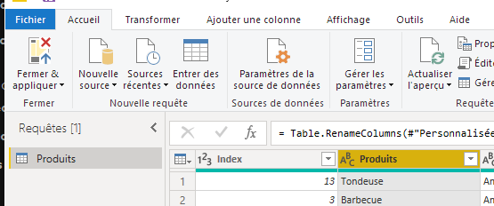
Charger la table produit

Slide 24
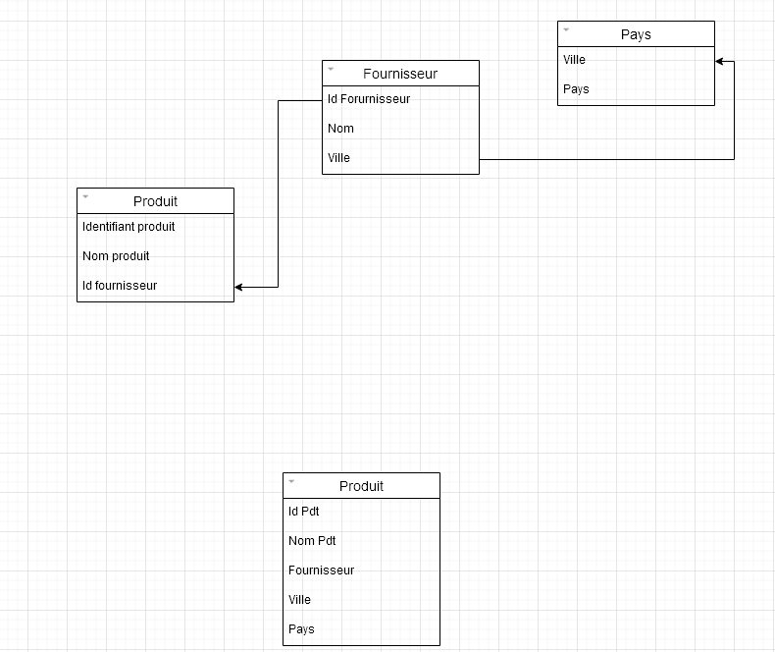
Importer les données fournisseurs

Slide 25
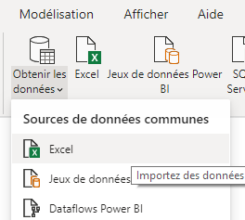
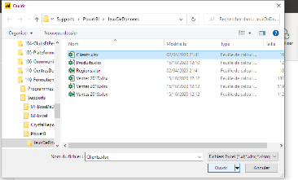
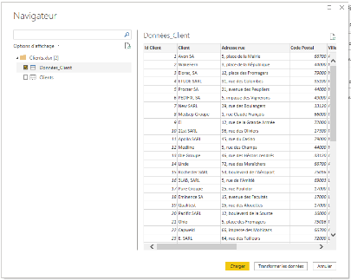
Importation de la table « Clients »

Slide 26
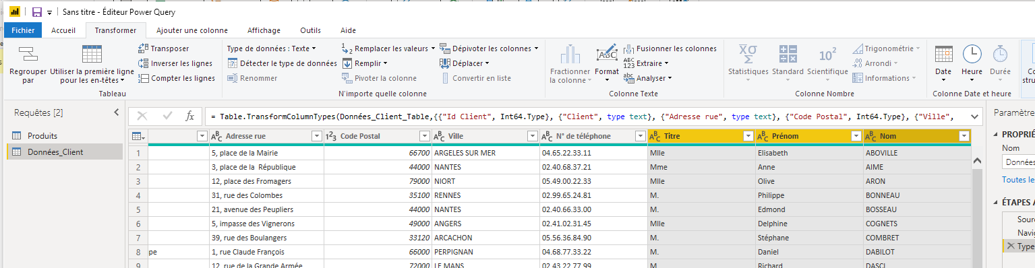
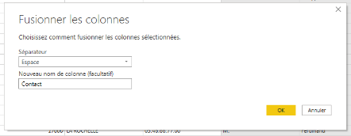

Transformation de « Clients », la fusion automatique

Slide 27
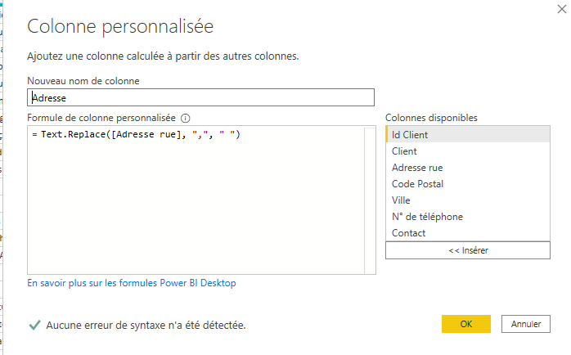
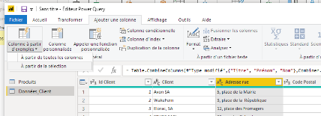
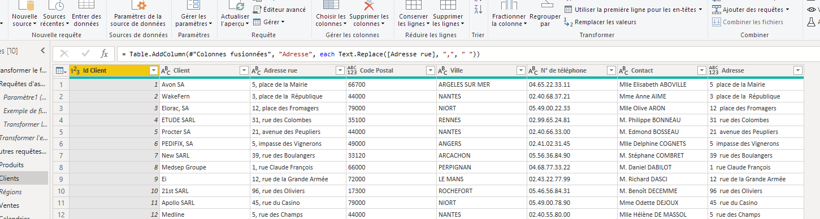
Transformation de « Clients », remplacement de caractère

Slide 28
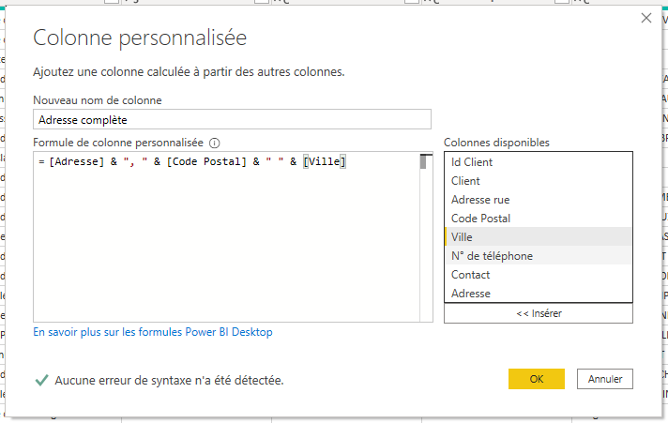
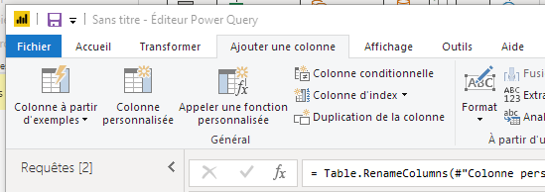
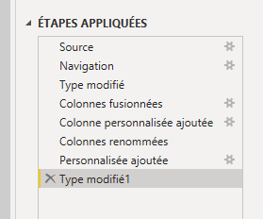
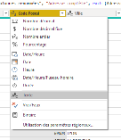
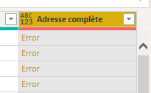
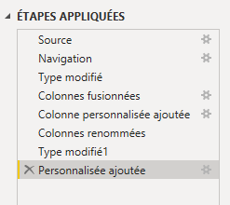
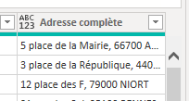
Transformation de « Clients » fusion par formule
Erreur, le CP est un champ numérique

Slide 29
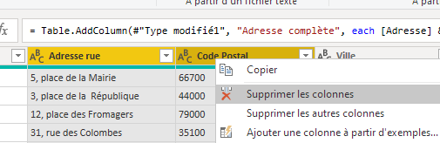
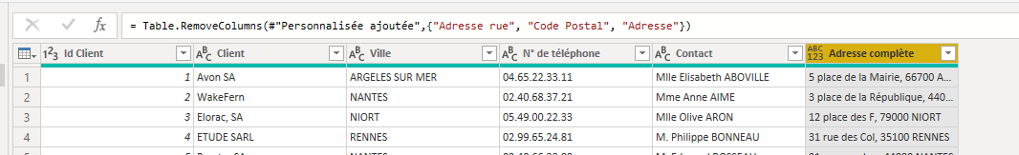
Transformation de « Clients » suppression de colonnes
Supprimer une colonne utilisée dans une formule précédemment n’a pas d’impact sur le résultat de la dite formule

Slide 30
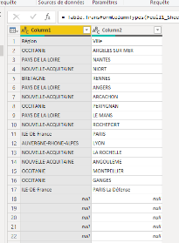
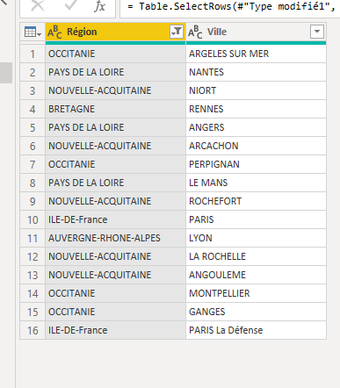
Importation de la table « Région »

Slide 31
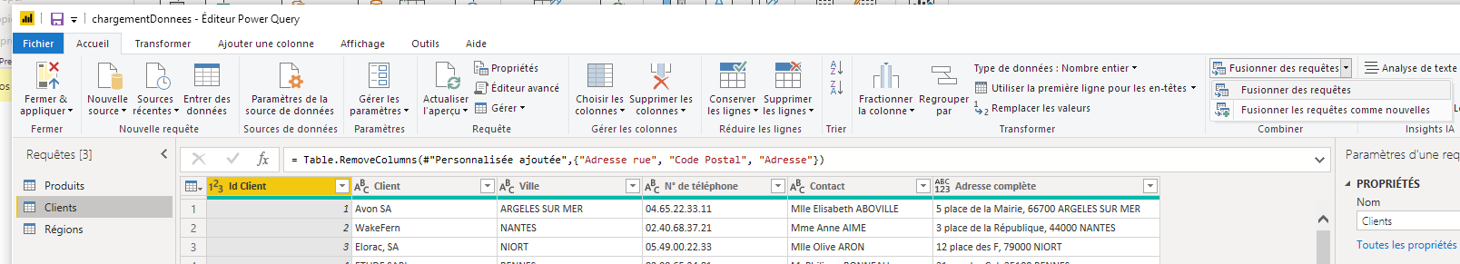
Fusionner 2 requêtes
Sélection de la table de complétée

Slide 32
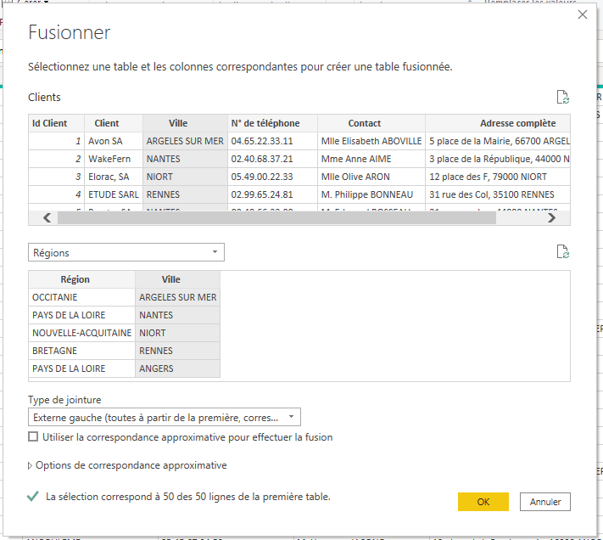
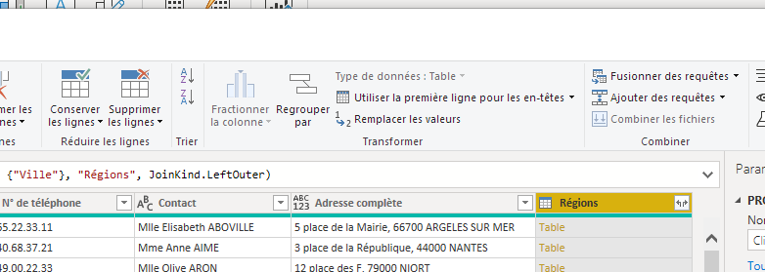
Fusionner 2 requêtes, la jointure

Slide 33

Fusionner 2 requêtes, choisir les champs à ajouter

Slide 34

Transformer la table « Clients », déplacer une colonne

Slide 35


Transformer la table client, changement de casse

Slide 36
Importations multiples
Fichiers multiples dans un dossier

Slide 37


Création de la structure de fichier

Slide 38



Importation des données d’un Dossier
Pour mettre en place de l’automatisme, la structure doit être identique dans tous les fichiers (nom de colonnes, de feuilles, …)

Slide 39


Importation des données d’un dossier, étape 2
Car structure identique dans les 2 fichiers

Slide 40



Importation des « Ventes » ajout d’une colonne conditionnelle

Slide 41

Les calendriers

Slide 42
Pourquoi créer une table calendrier
Désactiver l’utilisation de l’option date/heure automatique (recommandation Microsoft cf. diapositive suivante)
Création de colonnes calculées correspondants à nos besoins (exemple : Trimestre X plutôt que TX)
Utiliser des fonctions d’intelligence temporelle (https://docs.microsoft.com/fr-fr/power-bi/guidance/model-date-tables)
Mise en place de segments « regroupés »
Les segments ci-dessus peuvent s’appliquer à plusieurs date (date, date de livraison, de création du client … )

Slide 43
Scripts de génération de calendrier
let
Source = #date(2017, 1, 1),
DateDébut = Source,
DateFin = #date(2019, 12, 31),
NbdeJrs = Duration.Days( DateFin - DateDébut),
Dates = List.Dates(DateDébut, NbdeJrs+1, #duration(1,0,0,0)),
converti_en_table = Table.FromList(Dates, Splitter.SplitByNothing(), null, null, ExtraValues.Error)
in
converti_en_table
let
Source = #date(2017, 1, 1),
DateDébut = Source,
DateFin = DateTime.Date(DateTime.LocalNow()),
NbdeJrs = Duration.Days( DateFin - DateDébut),
Dates = List.Dates(DateDébut, NbdeJrs+1, #duration(1,0,0,0)),
converti_en_table = Table.FromList(Dates, Splitter.SplitByNothing(), null, null, ExtraValues.Error)
in
converti_en_table

Slide 44




Création d’un calendrier, génération des dates

Slide 45




Création d’un calendrier, ajout de dimensions

Slide 46



Créer un calendrier, autre version : ajout d’une table dans Power BI

Slide 47




Masquer une table dans Power BI
Table inutile car utilisée
Pour remplissage de
Clients

Slide 48
Mettre en relation les requêtes

Slide 49

Créer les relations dans la vue modèle
Relation inactive

Slide 50

Masquer des colonnes

Slide 51

Masquer une table dans le rapport

Slide 52


Créer une hiérarchie

Slide 53


Créer un groupe

Slide 54
Le langage DAX
Data Analysis eXpression
Langage de création de formule assez proche des formules Excel (en anglais)
DAX permet d’effectuer des calculs complexes sur les données
DAX est utilisé dans SQL Server Analysis, Power Pivot, Power BI

Slide 55




DAX, quelques exemples de fonction
https://docs.microsoft.com/fr-fr/dax/

Slide 56


Remarque, séparateur de paramètres et de décimale

Slide 57





Créer une colonne calculée, calcul du taux de marge
$$PV=PA ∗\left(1+TxMarge\right)$$
$$PA ∗\left(1+TxMarge\right)=PV$$
$$PA+PA ∗TxMarge=PV$$
$$PA ∗TxMarge=PV −PA$$
$TxMarge= \frac{PV −PA}{PA}$
$$TxMarge={(PV−PA)}/{PA}$$

Slide 58




Colonnes calculées, autres exemples

Slide 59

Colonne calculée, la fonction switch

Slide 60

Colonnes calculées, autres exemples
Dans ventes vers la produits (N vers 1)
Ne marcherais pas dans la table produits vers ventes (1 vers N)

Slide 61


Les jours fériés avec etalab 1/5
https://etalab.github.io/jours-feries-france-data/json/metropole.json

Slide 62


Les jours fériés avec etalab 2/5

Slide 63


Les jours fériés avec etalab 3/5

Slide 64

Les jours fériés avec etalab 4/5

Slide 65

Les jours fériés avec etalab 5/5

Slide 66


Création de mesures implicite

Slide 67

Mesure implicite, attention
Elles ne sont pas utilisables dans les autres mesures
Elles sont automatiques donc sur les rapports distribués elles peuvent prêter à confusion, exemple
Certains recommandent de masquer les colonnes numériques et de mettre à disposition des mesures explicites (=> sécurité du calcul)
Glisser Index dans ce tableau, quel est le calcul ?
Un comptage simple ?
Un comptage distinct ?
Une somme d’index (comme dans Excel) ?
Non, il apparait ici la valeur de l’index

Slide 68



Créer une mesure explicite
1 mesure explicite est utilisable dans une autre mesure

Slide 69





Créer une table des mesures
Supprimer la colonne

Slide 70

SUM vs SUMX
SUM calcule la somme des valeurs d’une seule colonne d’une table
SUMX est utilisée pour calculer des sommes basées sur des expressions utilisant plusieurs colonnes :
SUMX, comme toutes les fonctions itératives, a d’autres usages que nous verrons plus tard

Slide 71

AVERAGEX pour calculer des moyennes par jours

Slide 72
DIVIDE pour gérer les divisions par 0

Slide 73

Filter pour créer une table réduite

Slide 74
CA des clients occitans

Slide 75

Forcer les filtres avec la fonction « calculate »
https://docs.microsoft.com/fr-fr/dax/calculate-function-dax

Slide 76


CALCULATE, exemples

Slide 77

CALCULATE, exemples

Slide 78

CALCULATE, fonctions de modifications de filtres

Slide 79



CALCULATE, applications

Slide 80

CALCULATE ET KEEPFILTER
Sans KEEPFILTER
Avec KEEPFILTER

Slide 81


La fonction ALL

Slide 82



La fonction ALLEXCEPT
Filtre inactif
Sur total
Filtre le total

Slide 83

USERELATIONSHIP pour définir une relation non appliquée
Le calendrier pouvant être lié à la date de commande ou à la date de livraison, nous désactivons le lien dans le modèle

Slide 84

La fonction RANKX

Slide 85
Fonction de Time Intelligence
https://docs.microsoft.com/fr-fr/dax/time-intelligence-functions-dax

Slide 86


SAMEPERIODLASTYEAR

Slide 87


DATEADD

Slide 88


DATESYTD (Dates Year To Date)

Slide 89
Conception de rapport

Slide 90


Le panneau « Filtres »

Slide 91




Le volet visualisation

Slide 92


Créer un histogramme à barres groupées

Slide 93


L’exploration des hiérarchies
Cliquer sur Pays de la Loire explore le niveau ville

Slide 94

Créer un graphique à barres empilées

Slide 95

Créer un graphique combiné

Slide 96




Les segments

Slide 97

Un segment sur plusieurs pages

Slide 98

Les treemaps pour des ventilations nombreuses

Slide 99

Les jauges
Création de l’objectif :

Slide 100

Les cartes

Slide 101


Indicateurs de performance clé

Slide 102


Les matrices (= TCD)

Slide 103

Matrices et exploration des hiérarchies

Slide 104

Les questions réponses

Slide 105

Les arborescences de décomposition

Slide 106

Les cartes géographiques

Slide 107



Carte choroplèthe

Slide 108

Les tables

Slide 109

Les info-bulles

Slide 110

Les interactions

Slide 111

Les données d’extraction 1/2
Dans données détaillées

Slide 112


Les données d’extraction 2/2
Dans vue d’ensemble

Slide 113

Signets et sélections

Slide 114



Importer des visualisations
Outil importé uniquement dans le rapport en cours

Slide 115



Importer à partir d’un fichier
https://appsource.microsoft.com/marketplace/apps?product=power-bi-visuals

Slide 116

Publier sur Power BI

Slide 117


Créer un rapport sur Power BI Services

Slide 118


Utiliser un rapport

Slide 119


Epingler une visualisation dans TDB

Slide 120
Architecture Power BI

Slide 121

Exercice, créer le tableau de bord suivant

